Slide 1
Análisis de Datos: MACHINE LEARNING
Modelos de Variable Explicada Continua I
Francisco J. Rodríguez Aragon - fjrodriguez@uic.es
Responsable Técnico de Datos en AFI

Slide 2
¿QUÉ VAMOS A VER?
INTRODUCCIÓN
ALGORITMO DEL GRADIENTE DESCENDENTE EN DIMENSIÓN 1. DEFINICIONES Y CONCEPTOS
EL ALGORITMO DEL GRADIENTE DESCENDENTE
EXISTENCIA DE MÁXIMOS Y MÍNIMOS ABSOLUTOS EN FUNCIONES MULTIVARIABLES
EL MACHINE LEARNING ACTUAL Y EL GRADIENTE DESCENDENTE
VARIANTES DEL A. G. D.
OTRAS FUNCIONES DE COSTE EN ML
MODELOS LINEALES

Slide 3
¿QUÉ VAMOS A VER?
INTRODUCCIÓN
ALGORITMO DEL GRADIENTE DESCENDENTE EN DIMENSIÓN 1. DEFINICIONES Y CONCEPTOS
EL ALGORITMO DEL GRADIENTE DESCENDENTE
EXISTENCIA DE MÁXIMOS Y MÍNIMOS ABSOLUTOS EN FUNCIONES MULTIVARIABLES
EL MACHINE LEARNING ACTUAL Y EL GRADIENTE DESCENDENTE
VARIANTES DEL A. G. D.
OTRAS FUNCIONES DE COSTE EN ML
MODELOS LINEALES

Slide 4

1. INTRODUCCIÓN
MODELOS LINEALES
Notes:
Los modelos que se estudian “no viven en una realidad paralela”, sino que, con frecuencia, las empresas pagan por su desarrollo, los aplican y buscan un retorno de la inversión o un beneficio de dicha aplicación.

Slide 5
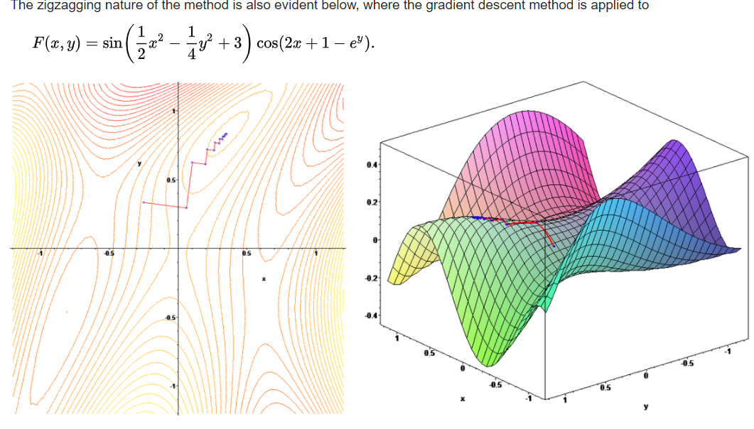
1. INTRODUCCIÓN: El descubrimiento del mgd
El método del Gradiente Descendente es introducido a mitad del siglo XIX por Agustin Louis de Cauchy (1789 – 1857). Además con Cauchy, entre otros muchos resultados, se fundamenta y se define el concepto de número real a través de las conocidas sucesiones de Cauchy
Cauchy, estudiando un problema de astronomía, establece de modo geométrico el método del gradiente descendiente, en este sentido, establece que, para ir hacia un mínimo o un máximo de una determinada función real, debe caminarse según el vector que indique que la variación es máxima
MODELOS LINEALES

Slide 6
¿QUÉ VAMOS A VER?
INTRODUCCIÓN
ALGORITMO DEL GRADIENTE DESCENDENTE EN DIMENSIÓN 1. DEFINICIONES Y CONCEPTOS
EL ALGORITMO DEL GRADIENTE DESCENDENTE
EXISTENCIA DE MÁXIMOS Y MÍNIMOS ABSOLUTOS EN FUNCIONES MULTIVARIABLES
EL MACHINE LEARNING ACTUAL Y EL GRADIENTE DESCENDENTE
VARIANTES DEL A. G. D.
OTRAS FUNCIONES DE COSTE EN ML
MODELOS LINEALES

Slide 7
2. ALGORITMO DEL GRADIENTE DESCENDENTE EN DIMENSIÓN 1. DEFINICIONES Y CONCEPTOS
MODELOS LINEALES
Notes:
Los modelos que se estudian “no viven en una realidad paralela”, sino que, con frecuencia, las empresas pagan por su desarrollo, los aplican y buscan un retorno de la inversión o un beneficio de dicha aplicación.

Slide 8
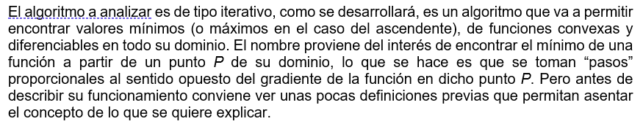
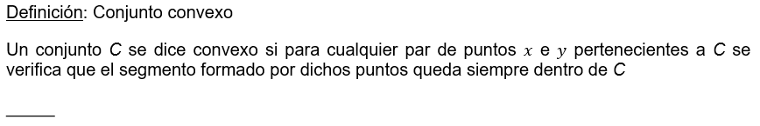
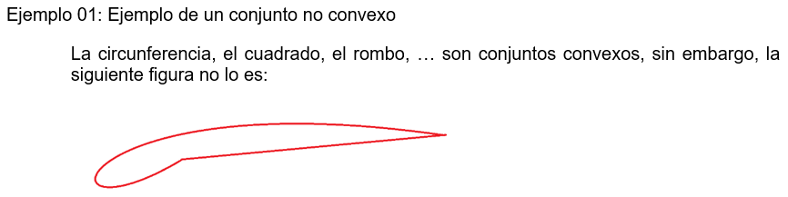
2. ALGORITMO DEL GRADIENTE DESCENDENTE EN DIMENSIÓN 1. DEFINICIONES Y CONCEPTOS
Algunos supuestos de este método pueden explicar por qué a veces los algoritmos fallan o no convergen como es el caso del supuesto de un conjunto convexo
MODELOS LINEALES

Slide 9
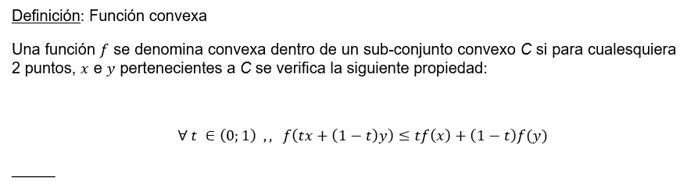
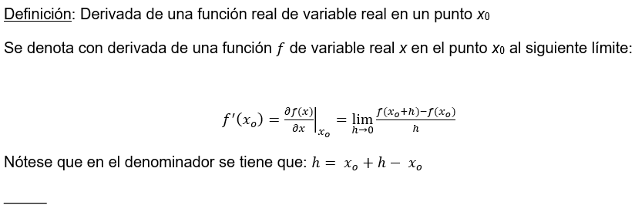
2. ALGORITMO DEL GRADIENTE DESCENDENTE EN DIMENSIÓN 1. DEFINICIONES Y CONCEPTOS
MODELOS LINEALES

Slide 10
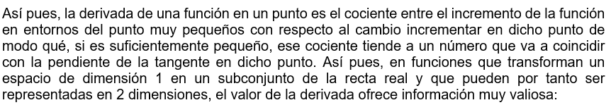
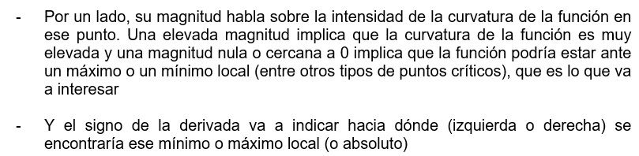
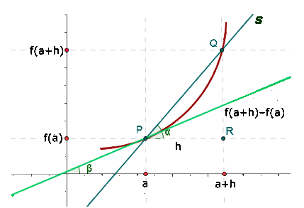
2. ALGORITMO DEL GRADIENTE DESCENDENTE EN DIMENSIÓN 1. DEFINICIONES Y CONCEPTOS
Implicaciones del concepto de derivada en las aplicaciones prácticas:
¿Qué es un mínimo o un máximo local?
MODELOS LINEALES

Slide 11
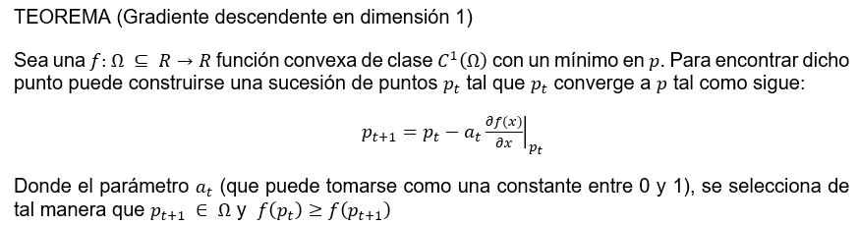
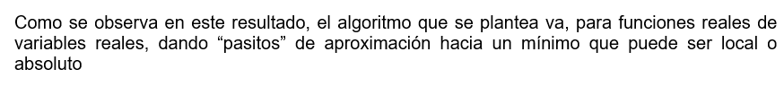
2. ALGORITMO DEL GRADIENTE DESCENDENTE EN DIMENSIÓN 1. DEFINICIONES Y CONCEPTOS
El Teorema clave:
MODELOS LINEALES

Slide 12
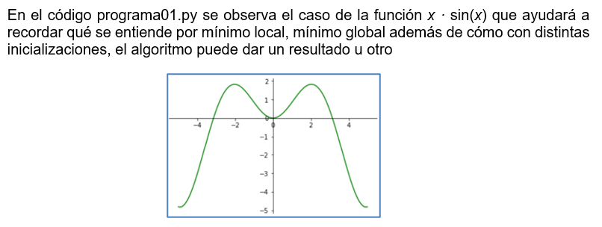
2. ALGORITMO DEL GRADIENTE DESCENDENTE EN DIMENSIÓN 1. DEFINICIONES Y CONCEPTOS
Un ejemplo sencillo:
Antes de empezar el ejercicio, calcúlese la derivada de la función f(x) = x sin(x)
¿Qué es un mínimo absoluto?
MODELOS LINEALES

Slide 13
¿QUÉ VAMOS A VER?
INTRODUCCIÓN
ALGORITMO DEL GRADIENTE DESCENDENTE EN DIMENSIÓN 1. DEFINICIONES Y CONCEPTOS
EL ALGORITMO DEL GRADIENTE DESCENDENTE
EXISTENCIA DE MÁXIMOS Y MÍNIMOS ABSOLUTOS EN FUNCIONES MULTIVARIABLES
EL MACHINE LEARNING ACTUAL Y EL GRADIENTE DESCENDENTE
VARIANTES DEL A. G. D.
OTRAS FUNCIONES DE COSTE EN ML
MODELOS LINEALES

Slide 14
3. EL ALGORITMO DEL GRADIENTE DESCENDENTE
MODELOS LINEALES
Notes:
Los modelos que se estudian “no viven en una realidad paralela”, sino que, con frecuencia, las empresas pagan por su desarrollo, los aplican y buscan un retorno de la inversión o un beneficio de dicha aplicación.

Slide 15
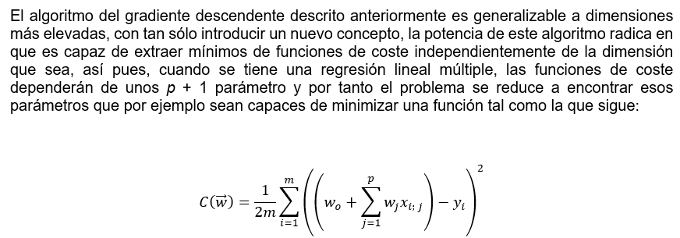
3. ALGORITMO DEL GRADIENTE DESCENDENTE
Un caso general
MODELOS LINEALES

Slide 16
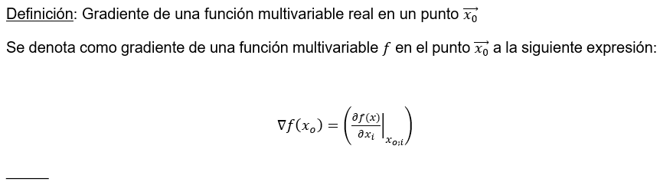
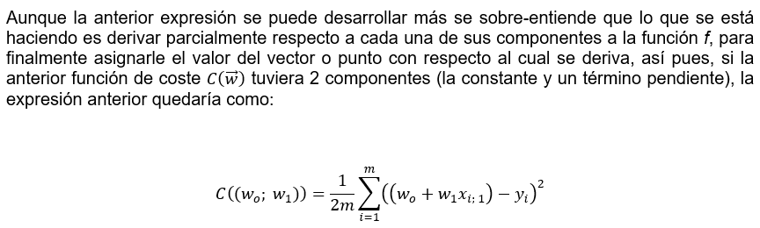
3. ALGORITMO DEL GRADIENTE DESCENDENTE
El gradiente de una función de costes con 2 variables de entrada o p = 2
Calcúlese “a mano” el gradiente de la anterior función
MODELOS LINEALES

Slide 17
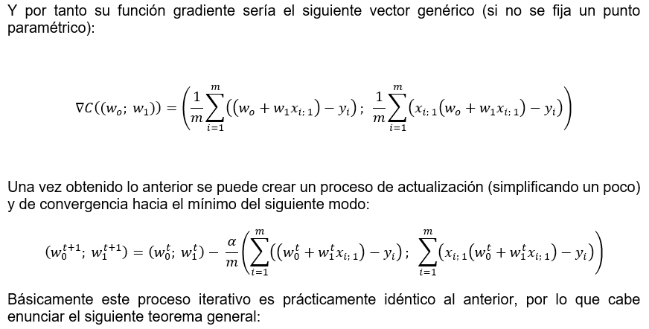
3. ALGORITMO DEL GRADIENTE DESCENDENTE
El gradiente de una función de costes con 2 variables de entrada o p = 2
MODELOS LINEALES

Slide 18
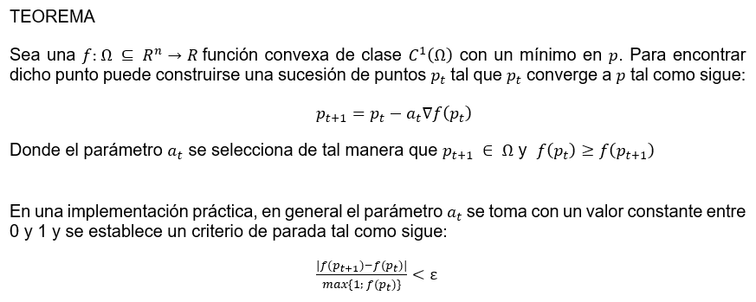
3. ALGORITMO DEL GRADIENTE DESCENDENTE
El resultado general del m. g. d.
MODELOS LINEALES

Slide 19
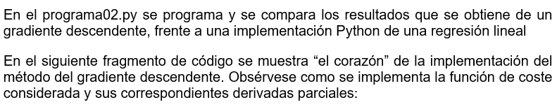
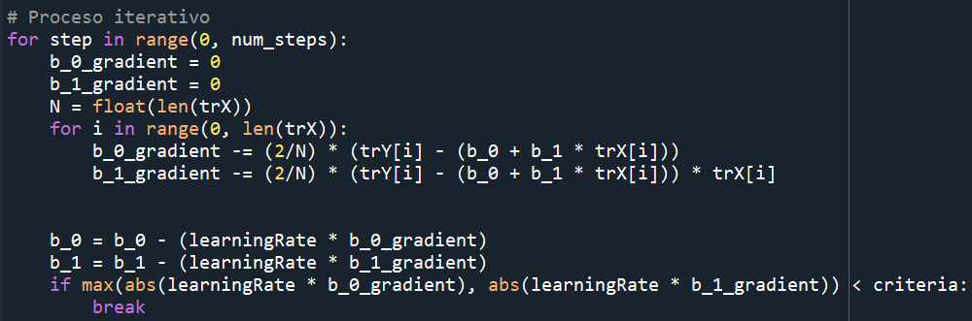
3. ALGORITMO DEL GRADIENTE DESCENDENTE
Entre muchas de las virtudes del gradiente descendente está su sencilla programación. A continuación, se muestra cómo es posible pasar de un modo muy sencillo de una ecuación a un programa y esto explica por qué es un algoritmo que de uno u otro modo soporta a muchos de los grandes modelos
MODELOS LINEALES

Slide 20
¿QUÉ VAMOS A VER?
INTRODUCCIÓN
ALGORITMO DEL GRADIENTE DESCENDENTE EN DIMENSIÓN 1. DEFINICIONES Y CONCEPTOS
EL ALGORITMO DEL GRADIENTE DESCENDENTE
EXISTENCIA DE MÁXIMOS Y MÍNIMOS ABSOLUTOS EN FUNCIONES MULTIVARIABLES
EL MACHINE LEARNING ACTUAL Y EL GRADIENTE DESCENDENTE
VARIANTES DEL A. G. D.
OTRAS FUNCIONES DE COSTE EN ML
MODELOS LINEALES

Slide 21
4. EXISTENCIA DE MÁXIMOS Y MÍNIMOS ABSOLUTOS EN FUNCIONES MULTIVARIABLES
MODELOS LINEALES
Notes:
Los modelos que se estudian “no viven en una realidad paralela”, sino que, con frecuencia, las empresas pagan por su desarrollo, los aplican y buscan un retorno de la inversión o un beneficio de dicha aplicación.

Slide 22
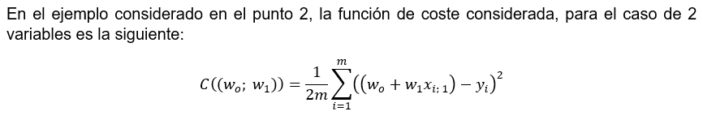
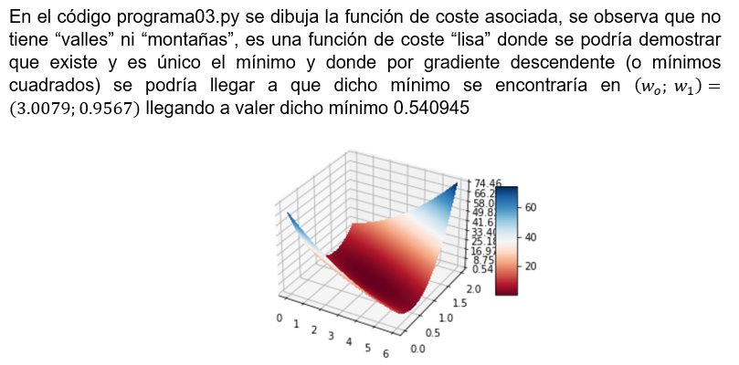
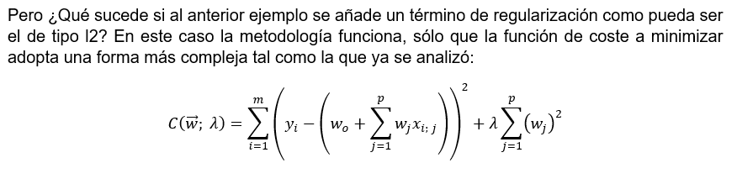
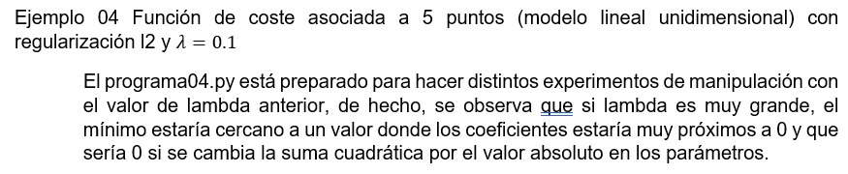
4. EXISTENCIA DE MÁXIMOS Y MÍNIMOS ABSOLUTOS EN FUNCIONES MULTIVARIABLES
¿Qué forma tienen las funciones de coste que se utilizan en el Machine Learning?
MODELOS LINEALES

Slide 23
¿QUÉ VAMOS A VER?
INTRODUCCIÓN
ALGORITMO DEL GRADIENTE DESCENDENTE EN DIMENSIÓN 1. DEFINICIONES Y CONCEPTOS
EL ALGORITMO DEL GRADIENTE DESCENDENTE
EXISTENCIA DE MÁXIMOS Y MÍNIMOS ABSOLUTOS EN FUNCIONES MULTIVARIABLES
EL MACHINE LEARNING ACTUAL Y EL GRADIENTE DESCENDENTE
VARIANTES DEL A. G. D.
OTRAS FUNCIONES DE COSTE EN ML
MODELOS LINEALES

Slide 24
5. EL MACHINE LEARNING ACTUAL Y EL GRADIENE DESCENDENTE
MODELOS LINEALES
Notes:
Los modelos que se estudian “no viven en una realidad paralela”, sino que, con frecuencia, las empresas pagan por su desarrollo, los aplican y buscan un retorno de la inversión o un beneficio de dicha aplicación.

Slide 25
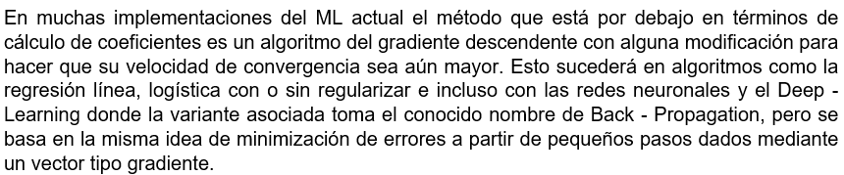
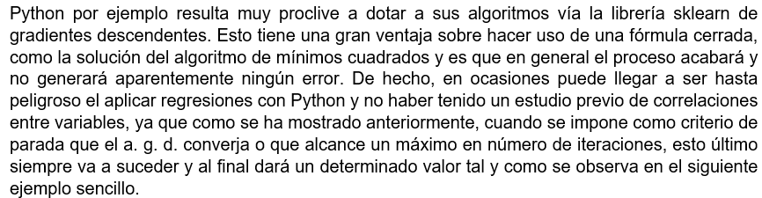
5. EL MACHINE LEARNING ACTUAL Y EL GRADIENTE DESCENCENTE
El corazón de los algoritmos
MODELOS LINEALES

Slide 26
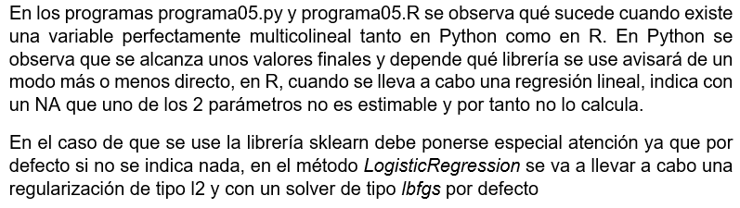
5. EL MACHINE LEARNING ACTUAL Y EL GRADIENTE DESCENCENTE
Los peligros del a. g. d.
MODELOS LINEALES

Slide 27
¿QUÉ VAMOS A VER?
INTRODUCCIÓN
ALGORITMO DEL GRADIENTE DESCENDENTE EN DIMENSIÓN 1. DEFINICIONES Y CONCEPTOS
EL ALGORITMO DEL GRADIENTE DESCENDENTE
EXISTENCIA DE MÁXIMOS Y MÍNIMOS ABSOLUTOS EN FUNCIONES MULTIVARIABLES
EL MACHINE LEARNING ACTUAL Y EL GRADIENTE DESCENDENTE
VARIANTES DEL A. G. D.
OTRAS FUNCIONES DE COSTE EN ML
MODELOS LINEALES

Slide 28
6. VARIANTES DEL A. G. D.: EL GRADIENTE ESTOCÁSTICO
MODELOS LINEALES
Notes:
Los modelos que se estudian “no viven en una realidad paralela”, sino que, con frecuencia, las empresas pagan por su desarrollo, los aplican y buscan un retorno de la inversión o un beneficio de dicha aplicación.

Slide 29
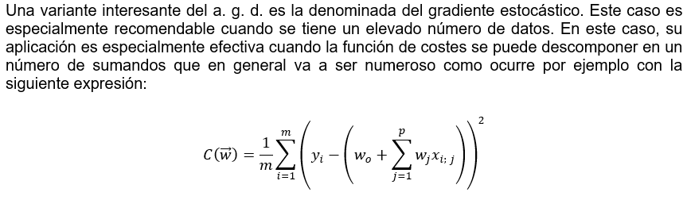
6. VARIANTES DEL A. G. D.: EL GRADIENTE ESTOCÁSTICO
El a. g. d. obliga a hacer operaciones con un elevado número de sumandos, tantos como datos se disponga
MODELOS LINEALES

Slide 30
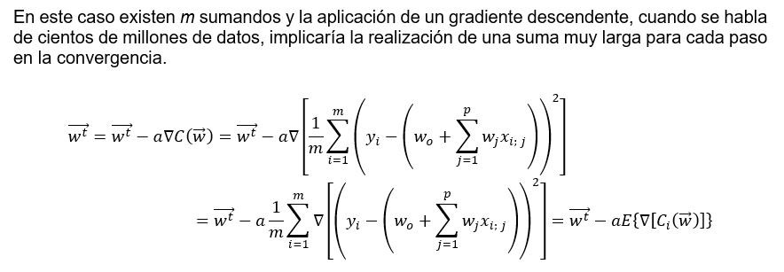
6. VARIANTES DEL A. G. D.: EL GRADIENTE ESTOCÁSTICO
El a. g. d. obliga a hacer operaciones con un elevado número de sumandos, tantos como datos se disponga
MODELOS LINEALES

Slide 31
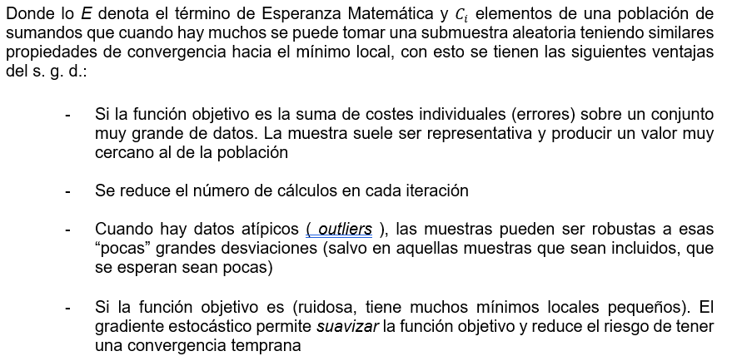
6. VARIANTES DEL A. G. D.: EL GRADIENTE ESTOCÁSTICO
En ocasiones el a. g. d. estocástico puede incluso mejorar los resultados del a. g. d., sobre todo cuando el número de observaciones es muy elevado
MODELOS LINEALES

Slide 32
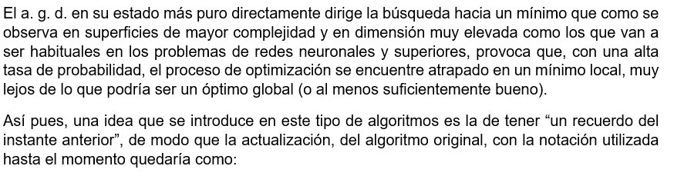

6. VARIANTES DEL A. G. D.: EL GRADIENTE DESCENDENTE CON MOMENTO
Un parámetro de recuerdo de la anterior acción, permite en ocasiones evitar mínimos locales en el a. g. d.
MODELOS LINEALES

Slide 33
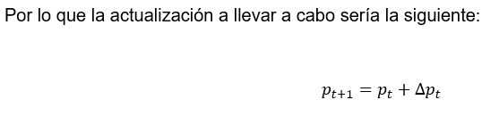
6. VARIANTES DEL A. G. D.: EL GRADIENTE DESCENDENTE CON MOMENTO
Un parámetro de recuerdo de la anterior acción, permite en ocasiones evitar mínimos locales en el a. g. d.
MODELOS LINEALES

Slide 34
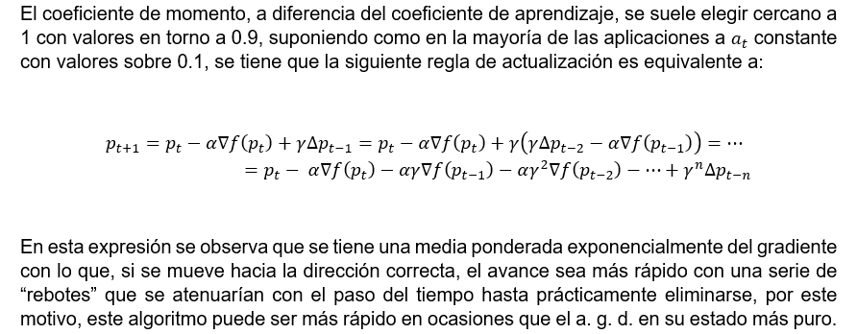
6. VARIANTES DEL A. G. D.: EL GRADIENTE DESCENDENTE CON MOMENTO
Un parámetro de recuerdo de la anterior acción, permite en ocasiones evitar mínimos locales en el a. g. d.
MODELOS LINEALES

Slide 35

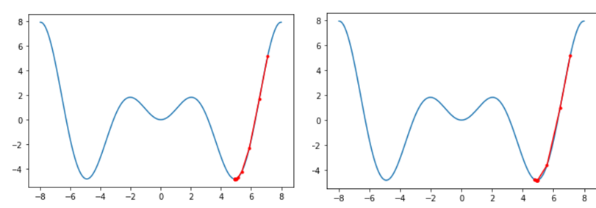
6. VARIANTES DEL A. G. D.: EL GRADIENTE DESCENDENTE CON MOMENTO
Un parámetro de recuerdo de la anterior acción, permite en ocasiones evitar mínimos locales en el a. g. d.
https://www.youtube.com/watch?v=vMh0zPT0tLI from 3’45’’
MODELOS LINEALES

Slide 36

7. ANEXOS
MODELOS LINEALES
Notes:
Los modelos que se estudian “no viven en una realidad paralela”, sino que, con frecuencia, las empresas pagan por su desarrollo, los aplican y buscan un retorno de la inversión o un beneficio de dicha aplicación.

Slide 37
7. OTRAS FUNCIONES DE COSTE EN ML
Hasta ahora sólo se ha considera un único tipo de función de coste como es la basada en la minimizacíon de errores al cuadrado, pero como se observa en el Teorema, la forma en sí de la función de coste puede ser bastante general necesita de que exista un mínimo y que sea:
- Convexa (en su dominio)
- De clase C1 (o con tan sólo derivadas de orden 1 que existan en el dominio considerado)
Debe notarse que en el anterior teorema, la dimensión n puede ser cualquiera y de hecho esa dimensión, a menudo se va a identificar con el número de columnas de nuestra tablas de datos (para entrenar)
MODELOS LINEALES

Slide 38
7. OTRAS FUNCIONES DE COSTE EN ML
Pues dicho lo anterior, entre las principales funciones de coste que se va a considerar a lo largo del curso de un modo más o menos directo cabe considerar las siguientes entre otras:
- Error absoluto medio:
Nótese que esta función no está en las condiciones del teorema anterior, ya que la derivada no existe en general en ciertos puntos del dominio, sin embargo, la aplicación del algoritmo anterior da lugar a convergencia en general hacia un mínimo
- Entropía Cruzada Binaria:
Adolece de problemas similares y algo más acusados, no obstante, es la función que se usa en la conocida regresión logística
MODELOS LINEALES

Slide 39


7. OTRAS FUNCIONES DE COSTE EN ML
Pues dicho lo anterior, entre las principales funciones de coste que se va a considerar a lo largo del curso de un modo más o menos directo cabe considerar las siguientes entre otras:
- Entropía Cruzada Binaria:
Función útil en problemas de clasificación multicategórica
- Hinge – Loss:
En SVM esta función es la que se utilizaría, aunque es convexa la función, análogamente a los otros casos, no resulta tampoco derivable, aunque cabe “extenderla” al caso derivable con mínimas modificaciones en los entornos del 0 y se estaría en las condiciones del teorema ante- rior
MODELOS LINEALES

Slide 40
7. OTRAS FUNCIONES DE COSTE EN ML
Ejercicio: Se da 5 observaciones con 2 variables, edad y nivel de ingresos, optimizar mediante el a.g.d. de modo manual la función MAE bajo un modelo lineal. Dar tan sólo 3 iteraciones del proceso tomando como valores iniciales de los parámetros 0.5, 1, 1.5
Se supone una tasa de aprendizaje de 0.01
Edad Ingresos Gasto Medio
20 500 90
25 1000 900
30 1000 1000
34 1500 950
40 1400 1000
MODELOS LINEALES

Slide 41

7. OTRAS FUNCIONES DE COSTE EN ML
Paso 1: Se plantea el modelo
Gasto_Medio = a + b Edad + c Ingresos
Paso 2: Función de costes
La anterior función es equivalente a:
MODELOS LINEALES

Slide 42




7. OTRAS FUNCIONES DE COSTE EN ML
Paso 3: Iteraciones
Se necesitan las derivadas parciales que en este caso son:
Se construye el algoritmo iterativo general (véase el teorema):
MODELOS LINEALES

Slide 43
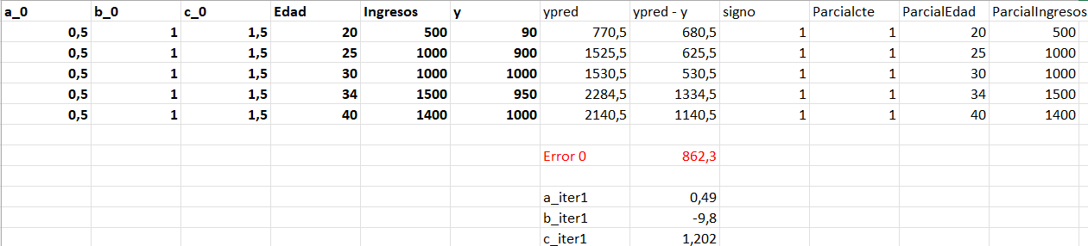
7. OTRAS FUNCIONES DE COSTE EN ML
Iteración 1:
MODELOS LINEALES

Slide 44
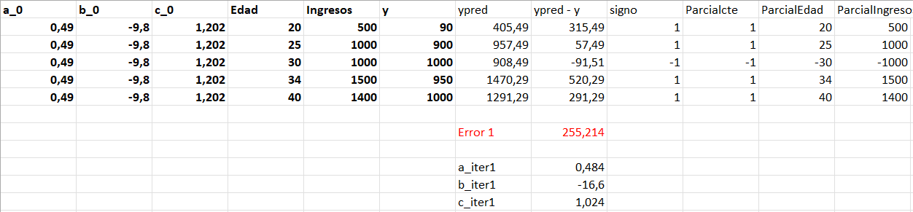
7. OTRAS FUNCIONES DE COSTE EN ML
Iteración 2:
MODELOS LINEALES

Slide 45
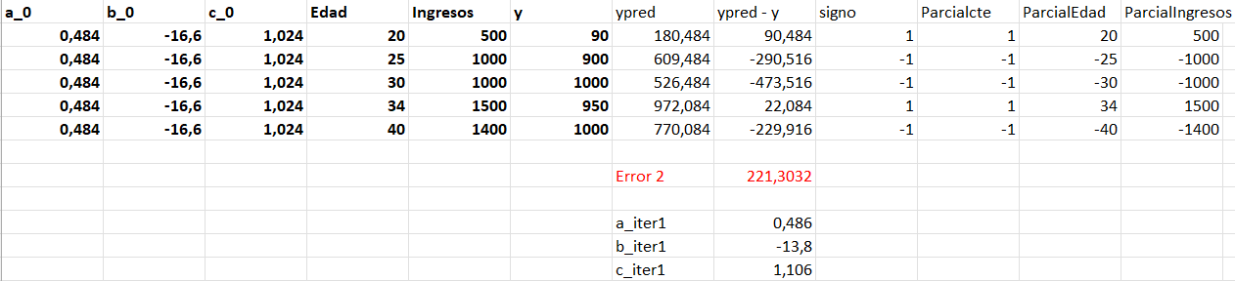
7. OTRAS FUNCIONES DE COSTE EN ML
Iteración 3:
MODELOS LINEALES

Slide 46
Preguntas y reflexiones

Slide 47

Notes:
Big Data es mucho más que tecnología.
Big Data surge como un concepto marketiniano que surge en tecnología.
Debido a que se generan cada vez más datos y cada vez más diversos.
Big Data requiere de gran capacidad de computación, ya que tenemos gran volumen de datos, en gran volumen de fuentes, en diferentes formatos que queremos procesar.
Normalmente, vemos Big data definido por varias V.

